Slide 1
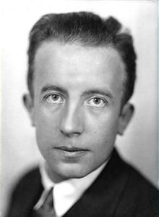
Quelques collaborations de Paul Eluard avec des artistes plasticiens

Slide 2
Les malheurs des immortels révélés par Paul Eluard et Max Ernst, 1922 (collage)

Slide 3
Paul Eluard et Man Ray Facile, 1935 (photo) :

Slide 4
Paul Eluard et Valentine Hugo Médieuses, 1939 (dessin)

Slide 5
Paul Eluard et Hans Bellmer les Jeux vagues de la Poupée, 1949 (photo)

Slide 6
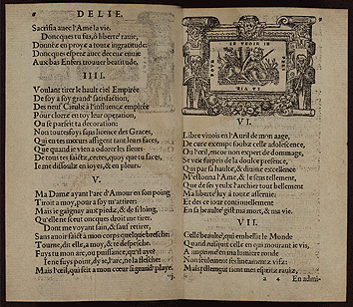
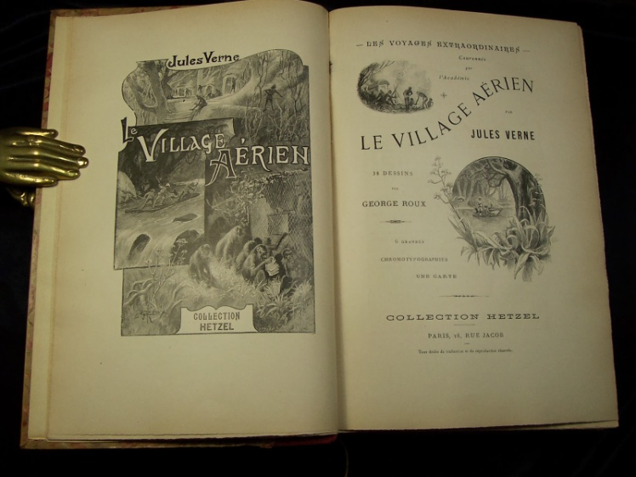
Pour aller plus loin …
http://www.lettresvolees.fr/eluard/collaborations.html

Divers précédents : La Délie de Maurice Scève et les livres d’emblèmes http://fr.wikipedia.org/wiki/Livre_d'emblèmes
Les livres illustrés du XIXe s. (pour la jeunesse)

Slide 7
Mallarmé/Manet, Après-midi d’un faune, 1876

Slide 8
Apollinaire/Dufy, Le Bestiaire, 1911,

Slide 9
Cendrars/Sonia Delaunay, Prose du Transsibérien et de la Petite Jehanne de France , 1913

Slide 10
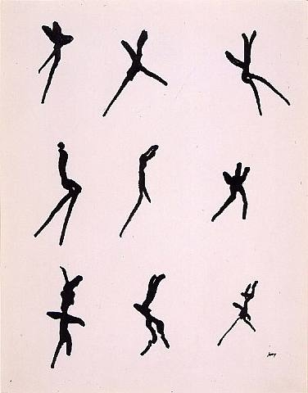
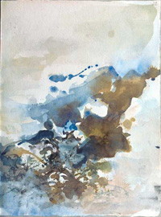
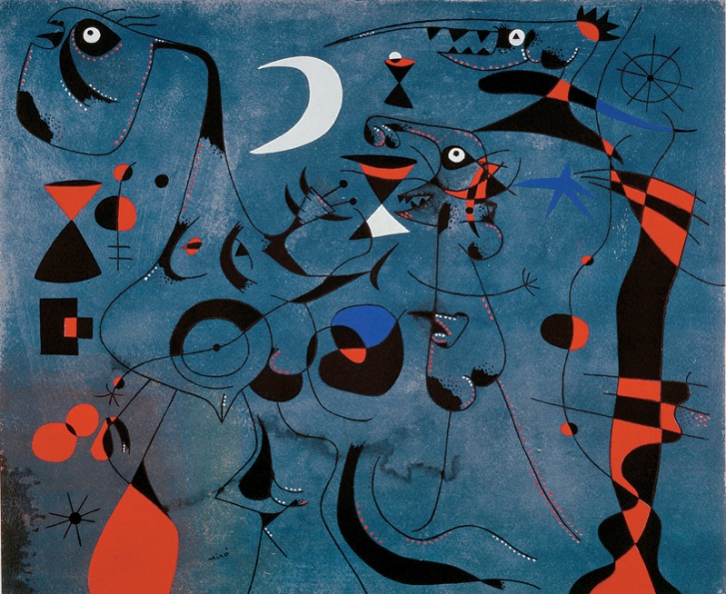
Autres collaborations (cf éd. Folioplus)
Joan Miro et André Breton, Constellations, 1958
Henri Michaux, Mouvements, 1951
Zao Wou-Ki et René Char, Effilage du sac de jute, 1981

